Slide 1

Sarcasm Detection
Un approccio basato sui Transformer
A cura di Poli Luca 852027.

Slide 2
Analisi dei dati

Slide 3
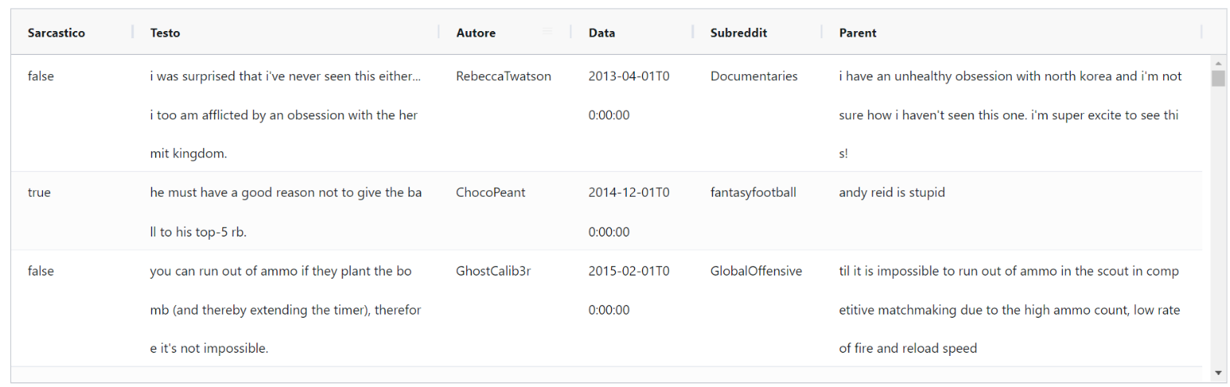
Introduzione Al Dataset
Raccoglie commenti di Reddit, dal 2009 al 2016.
Ogni commento è descritto da 5 variabili, di cui una fondamentale, e le altre definite contestuali.
L’obbiettivo è la previsione della label.
Il dataset è lungo 1010 mila righe.
200 righe duplicate.
53 righe nulle.
Verrà diviso tra al 95% tra Train e Validation.

Slide 4

Descrizione Metodologia di Analisi
Il processo di analisi si divide in due fasi principali e una terza extra:
Analisi degli elementi del contesto.
Analisi dei tipi di testo.
Analisi delle lunghezze del commento e del parent.
In ogni fase lo strumento matematico chiave è il Rateo Informativo (IR):
È calcolato per ogni elemento (e) unico, per ogni feature.
Rappresenta quanto quell’elemento può essere rilevante per la previsione
$${IR}_{e}=\left|\frac{n_{sc}}{n_{sc}+ n_{nsc}}−S_{IR}\right|∗100$$
(Dove: $n_{sc}$ e $n_{nsc}$ sono il numero di commenti sarcastici e non; $S_{IR}$ è invece la probabilità della classe più probabile)

Slide 5
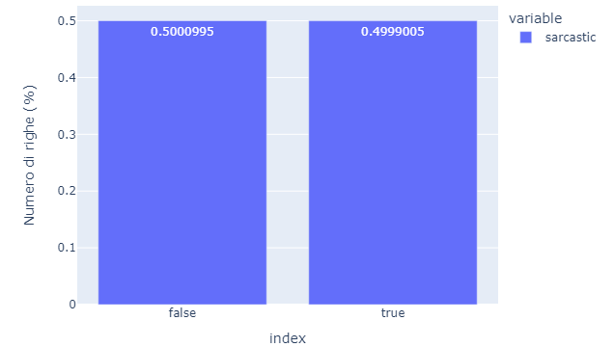
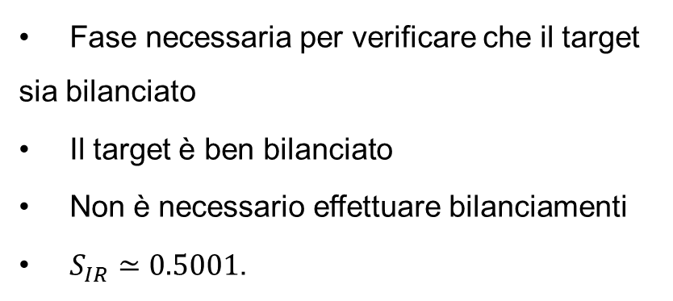
Analisi del target
Fase necessaria per verificare che il target sia bilanciato
Il target è ben bilanciato
Non è necessario effettuare bilanciamenti
$S_{IR}≃0.5001$.

Slide 6
Analisi del contesto

Slide 7
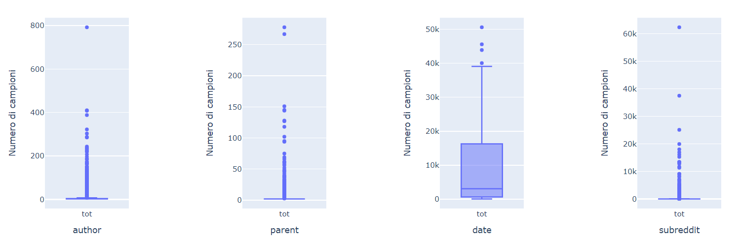
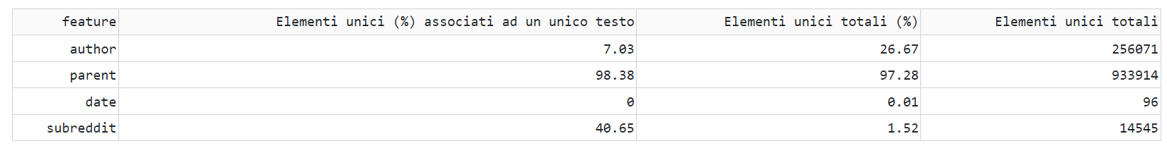
Analisi del contesto: Numero di elementi
Quasi ogni commento si riferisce ad un parent unico.
Le date si ripetono con un’alta frequenza.
Autore e subreddit potrebbero essere i più rilevanti.

Slide 8
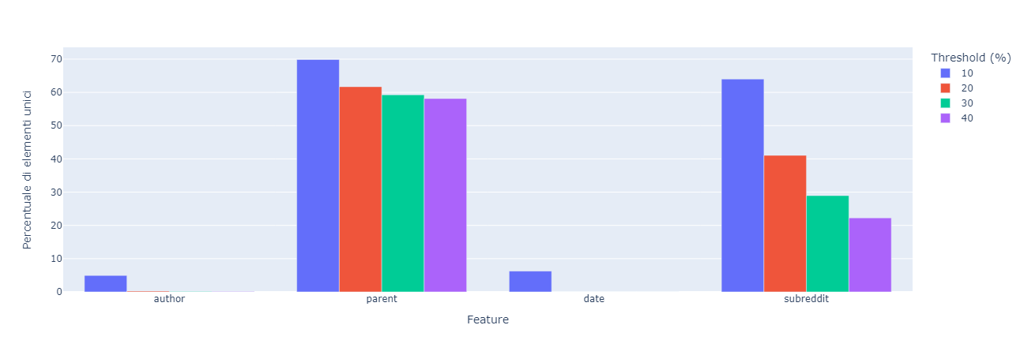
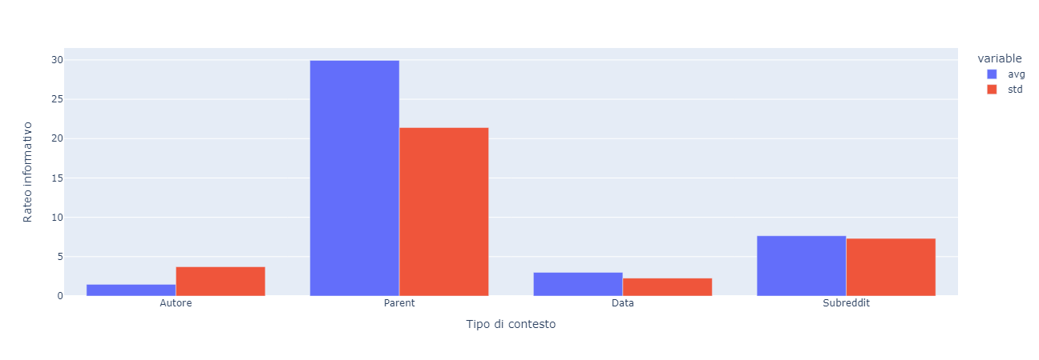
Analisi del contesto: Rateo informativo
Data e Autore hanno un basso rateo informativo.
Parent ha il rateo più alto, ma ciò è causato dal basso numero di elementi ripetuti.
Subreddit presenta le caratteristiche migliori.

Slide 9
Analisi del contesto: Conclusioni
Autore presenta un numero non eccessivo di elementi unici, tuttavia essi non hanno abbastanza rateo informativo.
Data ha ancora meno elementi unici, ma con un rateo informativo insignificante.
Parent ha un alto rateo, ma un numero eccessivo di elementi unici.
Subreddit presenta un numero adeguato di elementi unici e un buon rateo; verrà dunque impiegato dal modello.

Slide 10
Analisi del testo

Slide 11
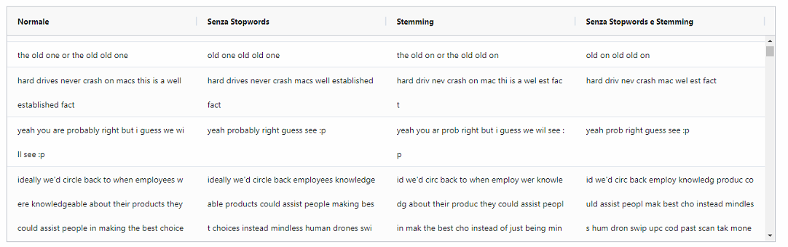
Analisi del TESTO: i Vari tipi
4 Tipi di testo:
Normale;
Senza stopwords;
Con stemming;
Senza stopwords e con stemming
Prima dell’analisi bisogna effettuare la tokenizzazione.
Ad ogni testo è stata rimossa la punteggiatura.
Ogni testo verrà analizzato, secondo il rateo informativo dei propri token con 4 grafi: Istogramma, Boxplot, Wordcloud e Barplot.

Slide 12
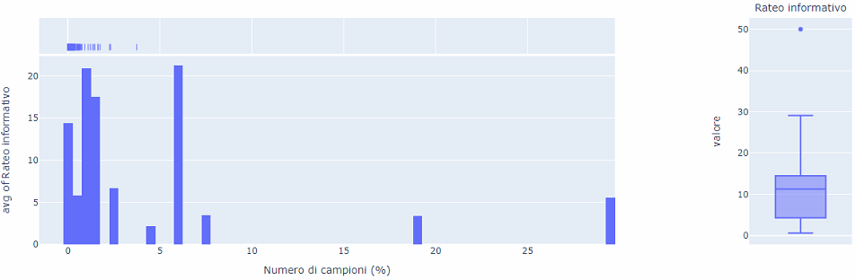
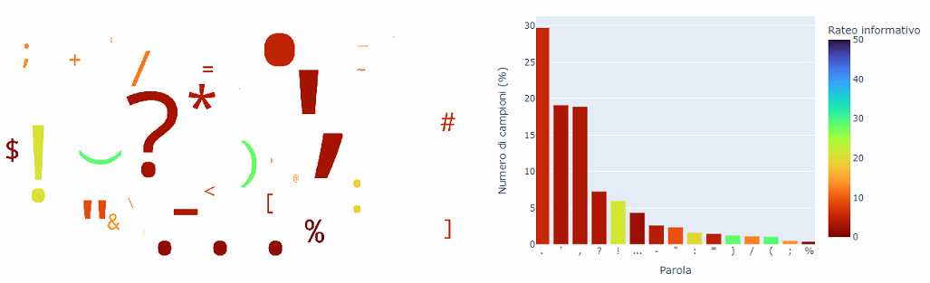
Analisi del Testo: La punteggiatura
La maggior parte dei punti, soprattutto i più frequenti, hanno un rateo informativo molto basso
L’unico segno significativo è il ‘!’: il 71% delle frasi in cui compare è sarcastico e la frequenza del 6%.

Slide 13

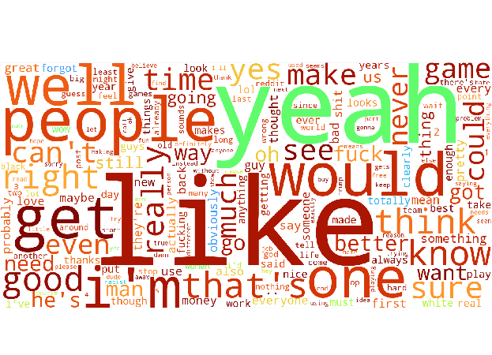
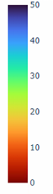
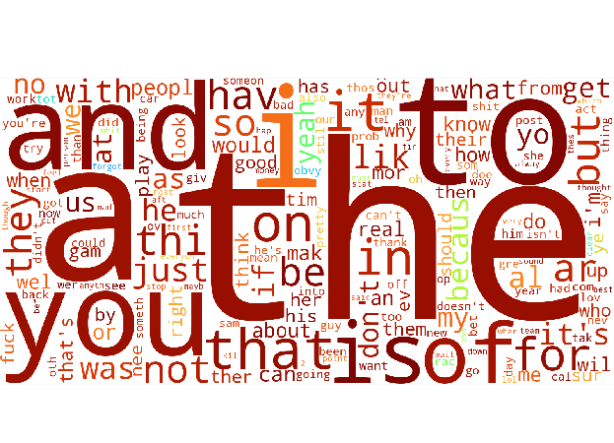
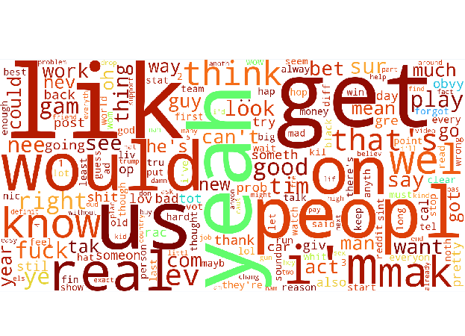
Analisi del testo: Wordclouds
Testo normale
Testo senza stopwords
Testo con stemming
Testo senza stopwords e stemming

Slide 14
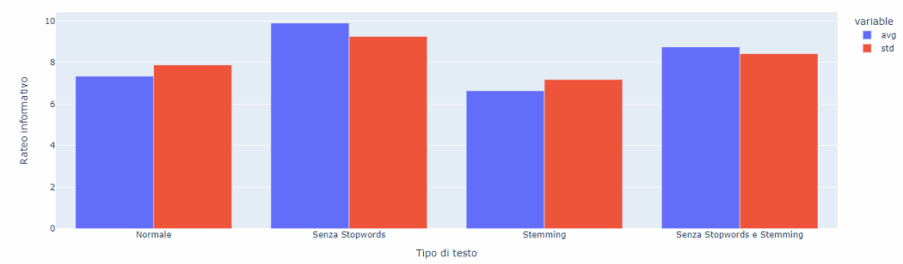
Analisi del Testo: Conclusioni
In media il rateo informativo fra i vari tipi non varia di molto.
La rimozione delle stopwords ha l’impatto più alto.
Lo stemming ha una rilevanza discutibile, in quanto porta ad un lieve peggioramento.
Il testo scelto è quello «Senza Stopwords», ha il miglior rateo senza un’elevata perdita di informazione

Slide 15
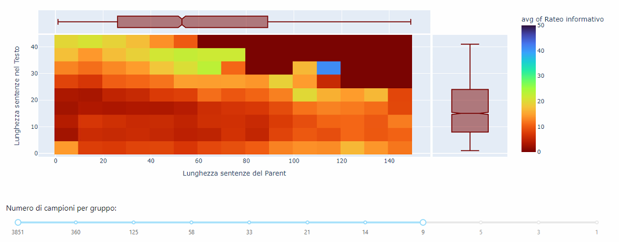
Analisi delle lunghezze
Sono state filtrate le coppie di lunghezze poco significative.
L’area a rateo 0% è causata dal filtraggio dei campioni.
Il rateo informativo medio non è molto alto, tranne in alcune aree.
Ho scelto di aggiungere, comunque, queste variabili in quanto non richiedono molti parametri al modello.

Slide 16
Modello

Slide 17

MODELLO: Basato sui Transformer
Sono stati introdotti nel 2017 con il paper "Attention Is All You Need" da Vaswani et al.
Non hanno una struttura sequenziale (a differenza di RNN e LSTM).
Sono in grado di catturare le contestuali tra le parole.
BERT è un modello Pre-Addestrato, composto da multipli TransformerEncoder.
Permette di estrarre relazioni tra una o due sentenze.

Slide 18
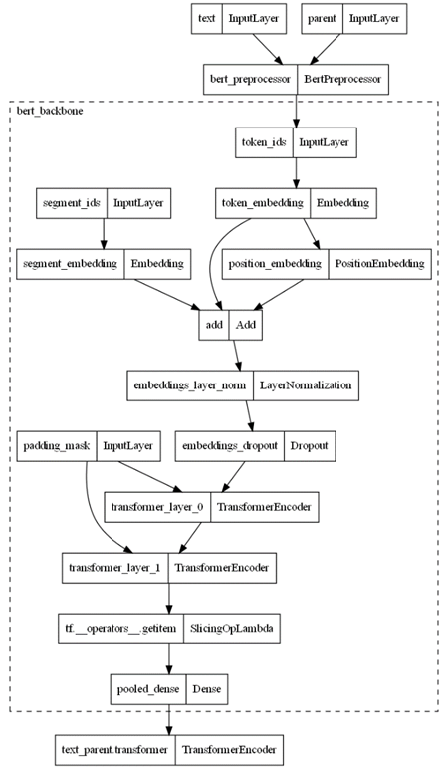
MODELLO: Prima parte
Sfrutta BERT.
Processa simultaneamente testo e parent.
Prima utilizza il preprocessor di BERT e poi il Backbone pre-addestrato.
Ha 4.39M parametri.
Il suo risultato viene restituito ad un altro TransformerEconder
Con 131K parametri
Effettua il fine-tuning

Slide 19
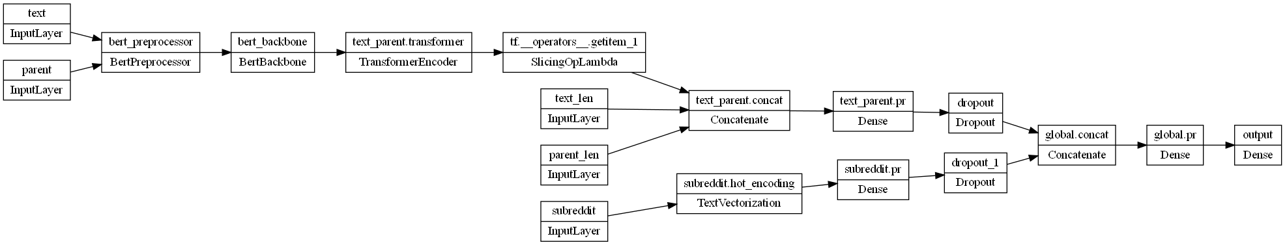
MODELLO: SECONDA parte
Elabora separatamente il subreddit: effettuando prima il multi_hot encoding, per poi elaborare il risultato. Ha 100K parametri.
Concatena autonomamente il risultato della prima parte con le lunghezze del parent e del testo; per poi elaborare tale input.
Elabora successivamente i due risultati.
Con l’ultimo neurone restituisce la probabilità di appartenenza alla classe.

Slide 20
Risultati

Slide 21
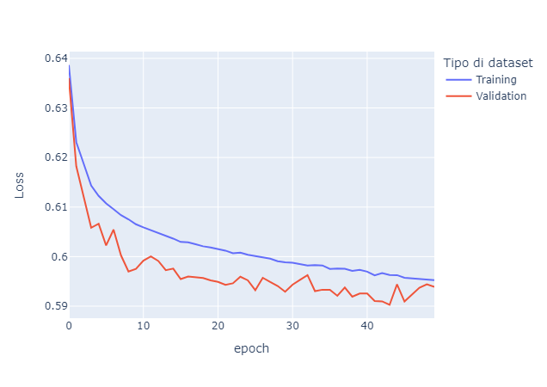
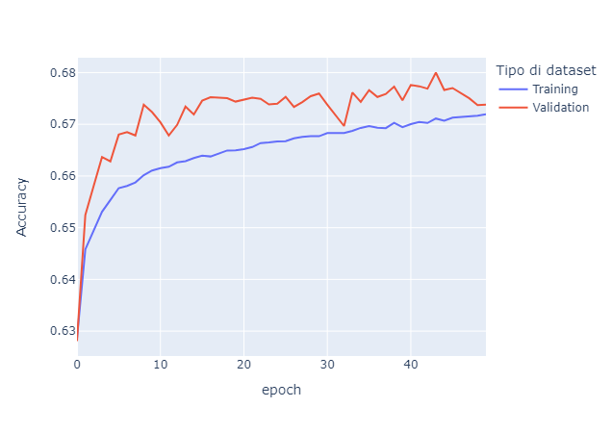
Risultati: History di training
Funzione di Loss per epoca
Precisione per epoca

Slide 22
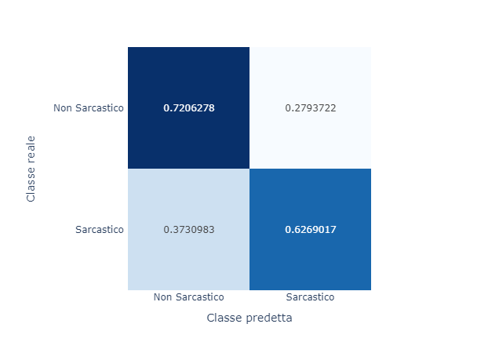
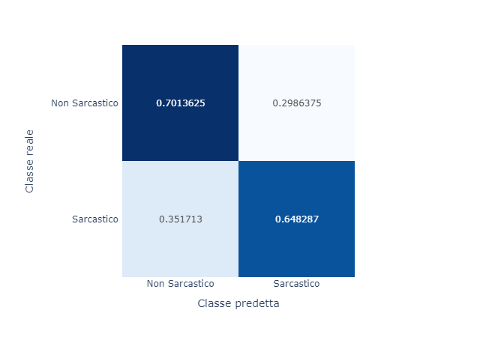
Risultati: History di training
Confusion Matrix sul Validation
Confusion Matrix sul Test
Accuracy di validation: 67.4%
Accuracy di test: 67.5%
Il modello ha un alto tasso di falsi positivi, rispetto a quelli di falsi negativi; cioè, tende maggiormente a classificare positive istanze negative rispetto al contrario

Slide 23
Conclusioni finali
Le analisi effettuate, nel primo capitolo, sono state uno strumento utile per migliorare la precisione del modello.
Il modello mostra ottime capacità di generalizzazione, ma anche un certo grado di underfitting.
Nel futuro, con migliori risorse computazionali, si potrebbe effettuare tuning degli iperparametri.

